Slide 1
Projekt: ZŠ Červená Voda – moderní škola, registrační číslo projektu CZ.1.07/1.4.00/21.2543
Příjemce: Základní škola a mateřská škola Červená Voda, Červená Voda 341, 561 61
Název materiálu:
Síra
Autor materiálu:
Mgr. Fojtík František
Zařazení materiálu:
Šablona:
Inovace a zkvalitnění výuky prostřednictvím ICT (III/2)
Předmět:
Ch
Sada:
32-18
Číslo DUM:
32-18-18
Ověření materiálu ve výuce:
Datum ověření:
20.3.2012
Ověřující učitel:
Mgr. Fojtík František
Třída:
VIII.
Materiál je určen k bezplatnému používání pro potřeby výuky a vzdělávání na všech typech škol a školských zařízení.
Jakékoliv další používání podléhá autorskému zákonu.
Tento výukový materiál vznikl v rámci Operačního programu Vzdělání pro konkurenceschopnost.

Slide 2
Projekt: ZŠ Červená Voda – moderní škola, registrační číslo projektu CZ.1.07/1.4.00/21.2543
Metodický list
Podrobný metodický popis možností použití materiálu:
4. umístění v PSP, model atomu, výskyt v přírodě
5. těžba síry
6. vlastnosti a užití
7.,8. video-vznik plastické síry a sulfidu železnatého

Slide 3
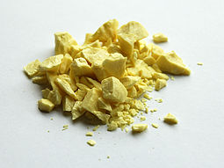
SÍRA

Slide 4
-
-
-
-
-
-
značka:
S
obrázek:
8e⁻
protonové číslo:
8
2e⁻
perioda:
3.
skupina:
VI.A
16p⁺
výskyt v přírodě:
volná: v okolí sopek
vázaný: oxid siřičitý, oxid sírový, sulfidy, siřičitany,
sírany, v bílkovinách, hormony,…
získává se: těžbou
rozpouštěním přehřátou vodní parou
a na povrch se čerpá roztavená síra

Slide 5
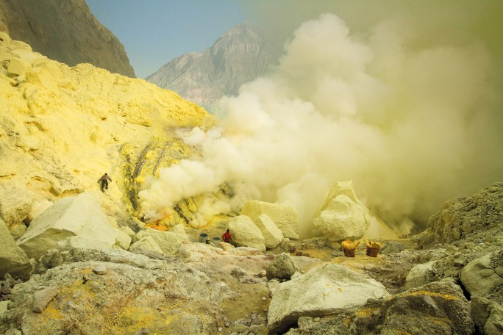
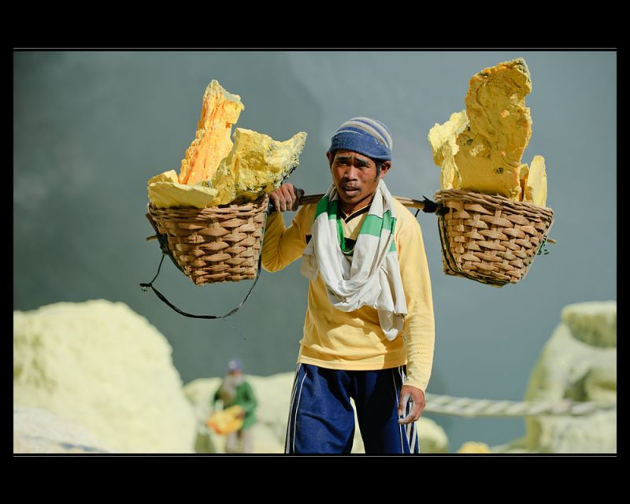
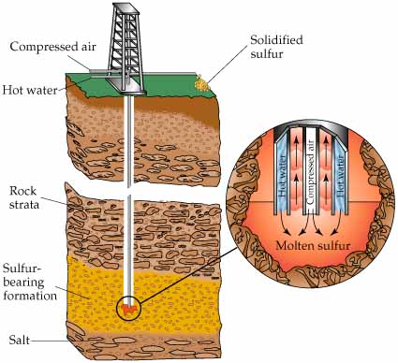

Slide 6
vlastnosti:
tuhá, žlutá, ne v H₂O, hoří, křehká
zahříváním taje (tmavá hustá kapalina)
po ochlazení ztuhne a je plastickou (vid1)
modifikace síry: různé uspořádání molekul
hořením vzniká SO₂ – štiplavý, jedovatý plyn
S + O₂ SO₂
s vodíkem tvoří sulfan (H₂S) – jedovatý, zápach
po zkažených vejcích)
s kovy tvoří sulfidy (vid2)
užití:
dříve střelný prach, dnes v zábav. pyrotechnice
vulkanizace pryže, kyseliny sírové, bělení
celulózy, síření (desinfekce) sudů, úlů, sklepů,
postřiky proti chorobám a škůdcům

Slide 7
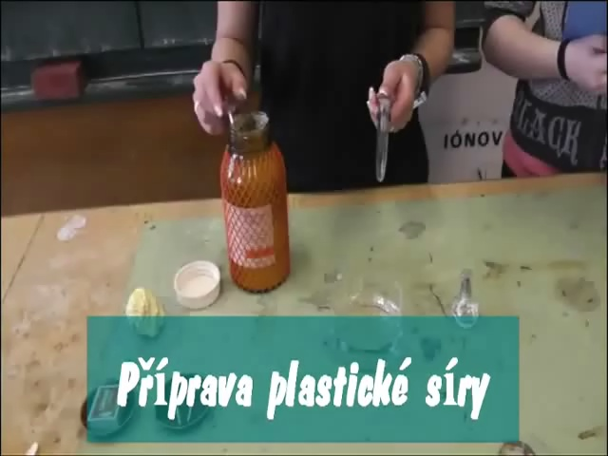
zpět

Slide 8
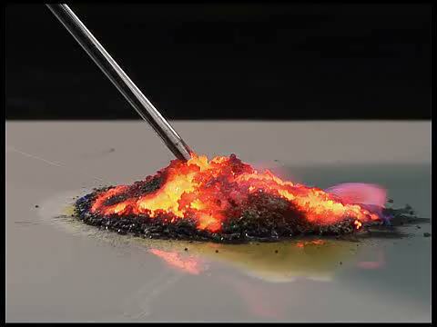
zpět

Slide 9
síra http://upload.wikimedia.org/wikipedia/commons/thumb/4/44/Sulfur-sample.jpg/255px-Sulfur-sample.jpg
těžba http://www.stoplusjednicka.cz/sites/default/files/styles/svet_obrazem/public/foto-dne/2013/05/img_6404x.jpg?itok=lLKWXReC
http://galerie.fotozcest.cz/galerie/albums/userpics/0001.jpg
http://wps.prenhall.com/wps/media/objects/3313/3392904/imag2206/AAAZOAP0.JPG
plastická síra : http://www.youtube.com/watch?v=ytvR1dHuImo
sulfid http://www.youtube.com/watch?v=A5H6DVe5FAI
Autor:
Mgr. Fojtík František
Základní škola a mateřská škola
Červená Voda
fojtikfr@post.cz
leden 2012

